Slide 1

Investir avec l’aide d’un conseiller ou d’une conseillère, ou par soi-même

Slide 2
Objectifs d’apprentissage
Comparer les principales caractéristiques de l’investissement autonome et du recours à un conseiller ou une conseillère en placements, notamment en ce qui a trait au contrôle, aux coûts, aux temps à consacrer et aux risques.
Analyser les avantages et les inconvénients des deux stratégies d’investissement en utilisant le vocabulaire et les concepts financiers pertinents.
Élaborer et présenter un argumentaire convaincant en faveur d’une approche d’investissement (autonome ou avec l’aide d’un conseiller ou d’une conseillère), en utilisant des preuves et ses compétences en communication orale.
Réfléchir à ses préférences personnelles, à ses objectifs financiers et à ses connaissances pour déterminer quelle méthode d’investissement correspond le mieux à ses besoins.
Collaborer efficacement avec ses pairs pour faire des recherches, planifier et participer à un débat structuré en classe.
Démontrer une compréhension des concepts financiers de base comme la gestion de portefeuille, la tolérance au risque et la prise de décision en matière d’investissement.

Slide 3
Réflexion
Directives : À l’aide du modèle fourni ou d’une feuille de papier vierge, crée une carte mentale et place le thème « Questions à poser avant d’investir » au centre. À partir de la question centrale, crée au moins trois questions pour chaque catégorie : à propos de moi, à propos de l’investissement, à propos du monde. Place une étoile à côté des questions que tu pourrais te poser (investissement autonome) et un carré à côté des questions que tu devrais poser à un conseiller ou une conseillère en placements.
Présente ensuite tes idées à la classe.

Slide 4
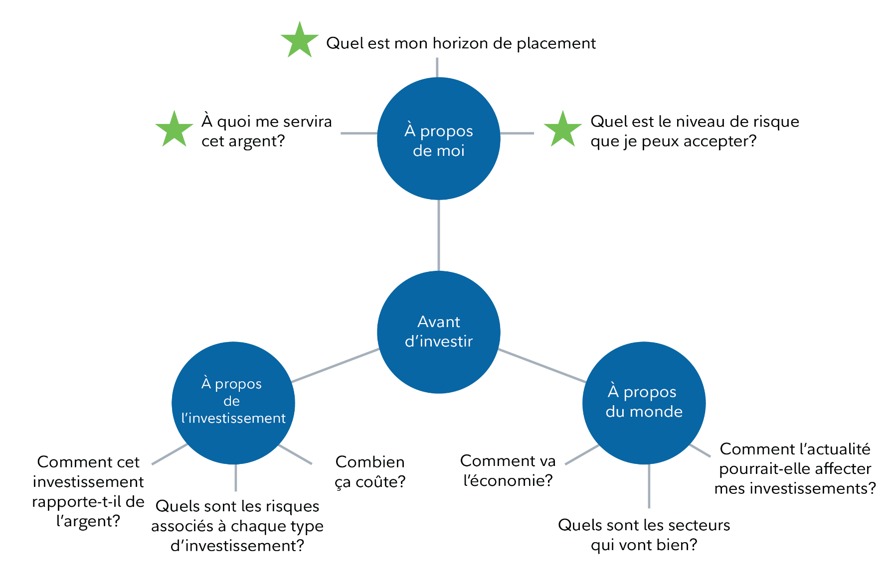
Exemple de carte mentale

Slide 5
Questions à se poser au moment d’investir
Quel est mon horizon temporel?(quand vais-je avoir besoin de cet argent?)
Quelle est ma tolérance au risque?(est-ce que je suis à l’aise avec les hauts et les bas, ou est-ce que je préfère la stabilité?)
Quels sont mes objectifs personnels?(est-ce que j’épargne pour ma retraite, pour acheter une maison, pour financer des études, pour voyager?)
Quel est mon niveau de connaissance en matière d’investissement?(est-ce que je comprends parfaitement dans quoi j’investis?)
Quels types d’investissements correspondent à mes objectifs et à mon niveau d’aisance?(actions, obligations, fonds communs de placement, immobilier, FNB?)
Combien d’argent suis-je en mesure d’investir, et d’éventuellement à perdre?(suis-je en mesure de faire face à d’éventuelles pertes émotionnellement et financièrement?)
Est-ce que je préfère gérer mes placements moi-même ou faire appel à un professionnel ou une professionnelle?(ai-je le temps et l’expérience nécessaires pour gérer moi-même mes placements?)
Est-ce que je prends cette décision d’investissement de manière émotionnelle ou logique?(est-ce que j’investis dans une tendance temporaire ou est-ce que je m’en tiens à un plan judicieux?)

Slide 6
C’est l’heure de la leçon!
Visionne la vidéo « Investir avec l’aide d’un conseiller ou par soi-même » et prends des notes pendant le visionnement.
Ensemble, nous allons ensuite répondre à des questions pour voir ce dont nous nous souvenons.

Slide 7

Vidéo : investir avec l’aide d’un conseiller ou par soi-même

Slide 8
Qu’est-ce que l’investissement autonome?
Lequel des énoncés suivants décrit le mieux l’investissement autonome (ou « investir par soi-même »)?
A) Investir uniquement dans des obligations d’État et des comptes d’épargne avec l’aide d’un conseiller ou d’une conseillère bancaire.
B) Utiliser une plateforme en ligne pour choisir et gérer ses propres investissements sans l’aide d’un conseiller ou d’une conseillère.
C) Engager un professionnel ou une professionnelle pour élaborer et surveiller son portefeuille de placements.
D) Acheter des actions recommandées par ses amis ou sa famille sans faire de recherche.

Slide 9
Qu’est-ce que l’investissement autonome?
Lequel des énoncés suivants décrit le mieux l’investissement autonome (ou « investir par soi-même »)?
A) Investir uniquement dans des obligations d’État et des comptes d’épargne avec l’aide d’un conseiller ou d’une conseillère bancaire.
B) Utiliser une plateforme en ligne pour choisir et gérer ses propres investissements sans l’aide d’un conseiller ou d’une conseillère.
C) Engager un professionnel ou une professionnelle pour élaborer et surveiller son portefeuille de placements.
D) Acheter des actions recommandées par ses amis ou sa famille sans faire de recherche.

Slide 10
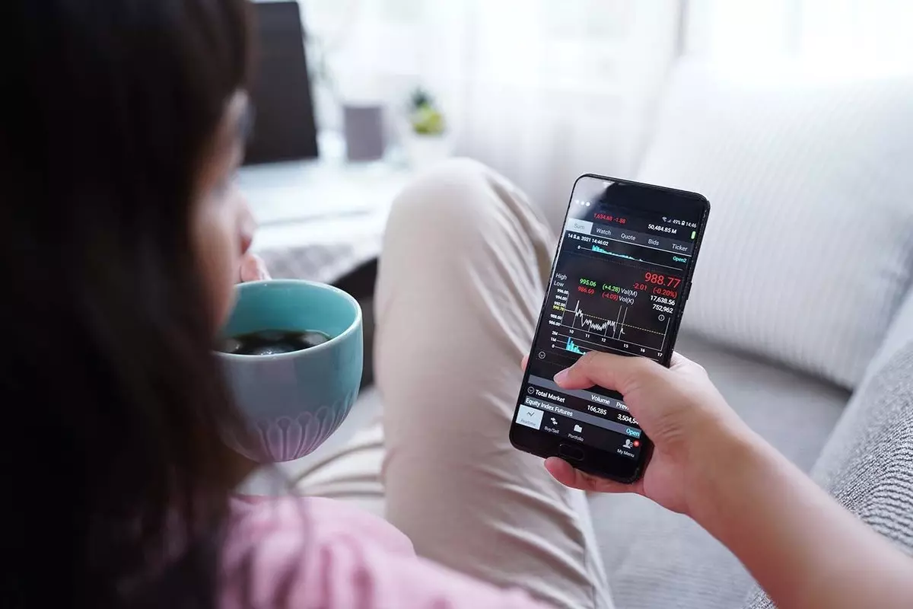
Qu’est-ce que l’investissement autonome?
Autonome = faire les choses toi-même.
Choisir tes propres investissements.
Contrôler tes investissements.
Bâtir et gérer ton propre portefeuille.

Slide 11
Qu’est-ce qu’un portefeuille?
A) Un certificat que tu reçois lorsque tu investis de l’argent.
B) Une liste des personnes que tu consultes avant de prendre des décisions financières.
C) Un document qui retrace tes habitudes en matière de dépenses et d’épargne.
D) Un regroupement d’investissements diversifiés, tels que des actions, des obligations et des biens immobiliers, détenus par une personne qui investit.

Slide 12
Qu’est-ce qu’un portefeuille?
A) Un certificat que tu reçois lorsque tu investis de l’argent.
B) Une liste des personnes que tu consultes avant de prendre des décisions financières.
C) Un document qui retrace tes habitudes en matière de dépenses et d’épargne.
D) Un regroupement d’investissements diversifiés, tels que des actions, des obligations et des biens immobiliers, détenus par une personne qui investit.

Slide 13

Qu’est-ce qu’un portefeuille?
Un regroupement d’investissements (actions, fonds, immobilier) qui repose sur les éléments suivants :
horizon temporel : durée pendant laquelle une personne prévoit de conserver son argent investi avant d’en avoir besoin;
tolérance au risque : degré d’aisance d’une personne à face à la possibilité de perdre de l’argent ou de subir des fluctuations importantes dans ses investissements;
préférences personnelles : choix individuels d’une personne concernant les investissements qu’elle souhaite effectuer en fonction de ses intérêts, de ses valeurs ou de son niveau d’aisance à l’égard de différents types d’investissement;
connaissances en matière d’investissement : niveau de compréhension d’une personne concernant les marchés financiers, les produits d’investissement et le fonctionnement de l’investissement.
Exemple : quelqu’un qui épargne pour sa retraite, par rapport à quelqu’un qui épargne pour ses vacances.

Slide 14
Courtier exécutant
Quel est l’objectif principal d’un courtier exécutant?
A) Permettre aux personnes qui investissent d’acheter et de vendre des actions, des obligations et des FNB à moindre coût.
B) Garantir le rendement des investissements pour les personnes qui investissent par elles-mêmes.
C) Fournir gratuitement des conseils financiers et des services de gestion des investissements.
D) Mettre en relation les particuliers avec des gestionnaires financiers professionnels.

Slide 15
Courtier exécutant
Quel est l’objectif principal d’un courtier exécutant?
A) Permettre aux personnes qui investissent d’acheter et de vendre des actions, des obligations et des FNB à moindre coût.
B) Garantir le rendement des investissements pour les personnes qui investissent par elles-mêmes.
C) Fournir gratuitement des conseils financiers et des services de gestion des investissements.
D) Mettre en relation les particuliers avec des gestionnaires financiers professionnels.

Slide 16

Courtier exécutant
Plateforme en ligne.
Achat et vente d’investissements et de fonds négociés en bourse (FNB).
Ressources :
Outil de sélection de titres.
Sites d’actualités financières.
Plateformes courantes (Questrade, Wealthsimple, Robinhood).

Slide 17
Avantages de l’investissement autonome
Lequel des énoncés suivants est un avantage de l’investissement autonome (ou « d’investir pas soi-même »)?
A) Tu dois consacrer plus de temps à faire des recherches et à surveiller l’évolution de tes investissements.
B) Tu peux potentiellement économiser de l’argent en évitant les frais de conseil.
C) Toute la responsabilité d’investir repose sur toi.
D) La compréhension des marchés et des stratégies s’accompagne d’une forte courbe d’apprentissage.

Slide 18
Avantages de l’investissement autonome
Lequel des énoncés suivants est un avantage de l’investissement autonome (ou « d’investir pas soi-même »)?
A) Tu dois consacrer plus de temps à faire des recherches et à surveiller l’évolution de tes investissements.
B) Tu peux potentiellement économiser de l’argent en évitant les frais de conseil.
C) Toute la responsabilité d’investir repose sur toi.
D) La compréhension des marchés et des stratégies s’accompagne d’une forte courbe d’apprentissage.

Slide 19

Avantages de l’investissement autonome
Contrôle plus direct sur tes investissements.
Économies sur les frais de conseil.
Flexibilité de modifier ta stratégie en tout temps.

Slide 20
Inconvénients de l’investissement autonome
Lequel des énoncés suivants est un inconvénient de l’investissement autonome (ou « d’investir par soi-même »)?
A) Possibilité de modifier ta stratégie en tout temps.
B) Économies en évitant les frais de conseil.
C) Contrôle total sur tes investissements.
D) Nécessité de consacrer du temps à faire des recherches et à surveiller l’évolution de tes investissements.

Slide 21
Inconvénients de l’investissement autonome
Lequel des énoncés suivants est un inconvénient de l’investissement autonome (ou « d’investir par soi-même »)?
A) Possibilité de modifier ta stratégie en tout temps.
B) Économies en évitant les frais de conseil.
C) Contrôle total sur tes investissements.
D) Nécessité de consacrer du temps à faire des recherches et à surveiller l’évolution de tes investissements.

Slide 22

Inconvénients de l’investissement autonome
Tu dois consacrer plus de temps à faire des recherches et à surveiller l’évolution de tes investissements.
La responsabilité d’investir repose entièrement sur toi.
La courbe d’apprentissage est longue, car comprendre les marchés prend du temps.
Les personnes ayant moins d’expérience ont plus de chances de commettre des erreurs.
Il y a un risque de vivre un stress émotionnel et psychologique.

Slide 23
Qu’est-ce qu’un conseiller ou une conseillère en placements?
Que fait un conseiller ou une conseillère en placements?
A) Offre des conseils adaptés à tes objectifs financiers et à ta tolérance au risque.
B) Garantit des rendements élevés sans risque.
C) Aide uniquement à remplir les déclarations fiscales.
D) Vend des actions sans te donner de conseils.

Slide 24
Qu’est-ce qu’un conseiller ou une conseillère en placements?
Que fait un conseiller ou une conseillère en placements?
A) Offre des conseils adaptés à tes objectifs financiers et à ta tolérance au risque.
B) Garantit des rendements élevés sans risque.
C) Aide uniquement à remplir les déclarations fiscales.
D) Vend des actions sans te donner de conseils.

Slide 25
Quels sont les avantages de faire appel à un conseiller ou une conseillère en placements?
L’un des avantages de travailler avec un conseiller ou une conseillère en placements est qu’il ou elle :
A) élimine tous les risques liés à l’investissement.
B) t’aide à rester calme pendant les fluctuations du marché.
C) contrôle toutes tes décisions financières sans te consulter.
D) offre ses services gratuitement.

Slide 26
Quels sont les avantages de faire appel à un conseiller ou une conseillère en placements?
L’un des avantages de travailler avec un conseiller ou une conseillère en placements est qu’il ou elle :
A) élimine tous les risques liés à l’investissement.
B) t’aide à rester calme pendant les fluctuations du marché.
C) contrôle toutes tes décisions financières sans te consulter.
D) offre ses services gratuitement.

Slide 27

Qu’est-ce qu’un conseiller ou une conseillère en placements?
Un professionnel ou une professionnelle qui fournit des conseils personnalisés en fonction de tes objectifs et qui t’offre de l’aide pour :
apprendre les principes de l’investissement;
prendre des décisions financières complexes;
élaborer et surveiller ton portefeuille;
rester calme en période de hausses et de baisses.

Slide 28
Quels sont les inconvénients de faire appel à un conseiller ou une conseillère en placements?
Quel est l’un des inconvénients de travailler avec un conseiller ou une conseillère en placements?
A) Fournit des conseils personnalisés en fonction de tes objectifs.
B) Facture des frais qui peuvent réduire le rendement de tes investissements.
C) T’aide à rester calme pendant les fluctuations du marché.
D) Garantit des rendements plus élevés que si tu investis par toi-même.

Slide 29
Quels sont les inconvénients de faire appel à un conseiller ou une conseillère en placements?
Quel est l’un des inconvénients de travailler avec un conseiller ou une conseillère en placements?
A) Fournit des conseils personnalisés en fonction de tes objectifs.
B) Facture des frais qui peuvent réduire le rendement de tes investissements.
C) T’aide à rester calme pendant les fluctuations du marché.
D) Garantit des rendements plus élevés que si tu investis par toi-même.

Slide 30
Vrai ou faux?
Vrai ou faux : La personne que tu choisis pour te conseiller
n’a pas d’importance.

Slide 31
Vrai ou faux?
Faux : Il est important de trouver une personne en qui tu as confiance et qui comprend ta tolérance au risque, tes objectifs et les conditions du marché.

Slide 32

Inconvénients de faire appel à un conseiller ou une conseillère en placements
Le coût associé à ses services.
Moins de contrôle personnel sur les investissements.
Il faut trouver une personne de confiance et compétente.

Slide 33
Quels sont les trois facteurs qui permettent de déterminer la méthode à utiliser, soit investir par soi-même ou faire appel à un conseiller ou une conseillère en placements?

Slide 34

Quelle est la meilleure stratégie?
Dépend de :
tes préférences personnelles;
ton niveau d’expérience;
tes objectifs financiers.

Slide 35
Quand est-il judicieux d’investir par soi-même? Quand est-il préférable de faire appel à un conseiller ou une conseillère en placements?

Slide 36
Quelle est la meilleure stratégie?
L’investissement autonome est une bonne solution si tu souhaites avoir un contrôle total.
Un conseiller ou une conseillère est utile si tu souhaites obtenir de l’aide et gagner du temps.

Slide 37
Activité
Débat : investir par soi-même ou avec l’aide d’un conseiller ou d’une conseillère en placements

Slide 38
Directives
Les élèves sont répartis au hasard en trois groupes :
  Équipe des investisseurs et investisseuses autonomes
  Équipe des conseillers et conseillères en placements
  Équipe des juges (trois ou quatre élèves)
Objectif : « Aujourd’hui, vous allez défendre l’une de ces approches dans le cadre d’un débat amical. Votre mission : convaincre les juges que votre approche est la meilleure façon d’investir! »
Les élèves ont dix minutes pour préparer leur débat à l’aide du document distribué.

Slide 39
C’est l’heure du débat!
Les élèves ont 15 minutes pour débattre. N’oubliez pas de faire preuve de respect : débat fondé sur des preuves, sans interruptions ni attaques personnelles!
  Introduction : chaque équipe présente son introduction (une minute chacune).
  Arguments : chaque équipe présente un argument à la fois, soit deux arguments au total (deux minutes chacun).
  Réfutations : chaque équipe répond aux arguments de l’autre, deux au total (deux minutes chacune).
  Conclusion : chaque équipe résume les raisons pour lesquelles sa méthode est gagnante (une minute chacune).
Les juges utiliseront leur fiche d’évaluation pour déterminer quelle équipe remportera le débat!

Slide 40
Juges : choisissez une équipe gagnante!
Les juges choisiront une équipe gagnante en fonction de la fiche d’évaluation et feront part de leurs commentaires à chaque groupe afin d’expliquer leur évaluation.

Slide 41
Période de réflexion

Slide 42
Y avait-il une option « parfaite »?

Slide 43
Quels types de personnes pourraient préférer investir par elles-mêmes?
Qui pourrait préférer faire appel à un conseiller ou une conseillère?

Slide 44
Dans quelle mesure est-il important de se connaître soi-même lorsqu’on fait un choix?

Slide 45
Autoréflexion
Les élèves vont maintenant procéder à une autoévaluation à l’aide du document d’autoréflexion.

